Slide 1
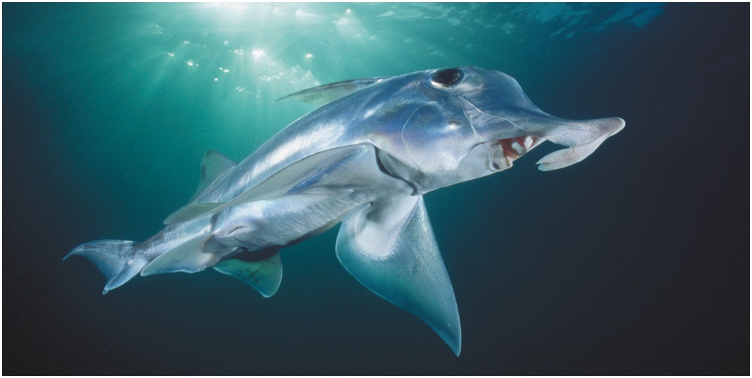
Biologie 3 – les 11 H20 – The evolution of Genomes – deel 2
Wietske Pool
POWE
w.a.pool@pl.hanze.nl

Slide 2
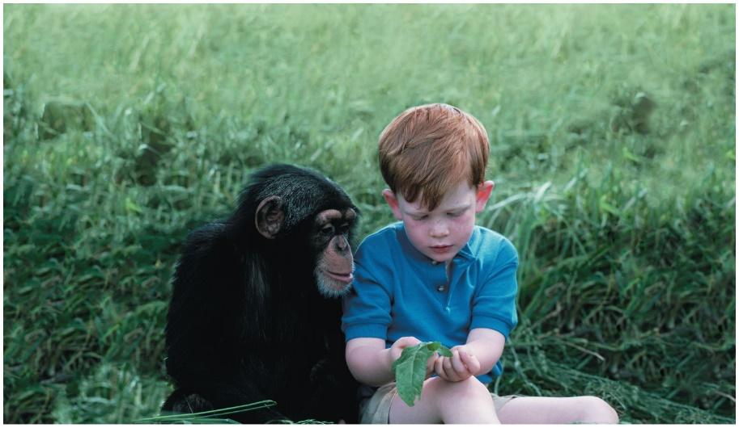
Lesmateriaal
Hoofdstuk 16: Nucleic acids and inheritance
Hoofdstuk 17: Expression of genes
Hoofdstuk 18: Control of gene expression (t/m 18.3)
Hoofdstuk 19: DNA technology (t/m 19.2)
Hoofdstuk 20: The evolution of genomes (t/m 20.5)
Hoofdstuk 26: Introduction to viruses

Slide 3
Wat hebben we geleerd van al die genoom studies?
§ 20.3 Genomen variëren in grootte, aantal genen en gen-dichtheid
§ 20.4 Meercellige eukaryoten hebben veel niet-coderend DNA en vele multigene families
§ 20.5 Duplicatie, herschikking en mutaties van DNA dragen bij aan genoom evolutie
§ 20.6 (hoort niet bij de stof) Het vergelijken van genoom sequenties geeft inzicht in evolutie en in ontwikkeling
Notes:
Regulatie: wanneer wordt welk eiwit gemaakt.

Slide 4
§20.5 Duplicatie, herschikking en mutaties van DNA dragen bij aan genoom evolutie
Vroege levensvormen hadden een minimum aantal genen → extra kopieën van (delen van het) genoom → creëert diversiteit → evolutie
Voorbeelden (in de slides hierna uitgelegd):
Duplicatie van complete chromosomen → polyploïditeit
Verandering van chromosoom structuur, chromosoom herschikking
Duplicatie en mutaties van DNA gebieden ter grootte van genen
Herindelen delen van genen (exon)
Hoe transposons bijdragen aan genoom evolutie

Slide 5
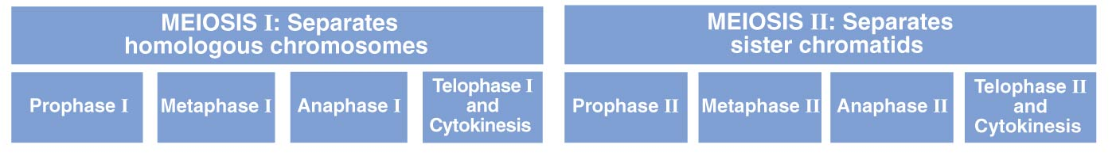
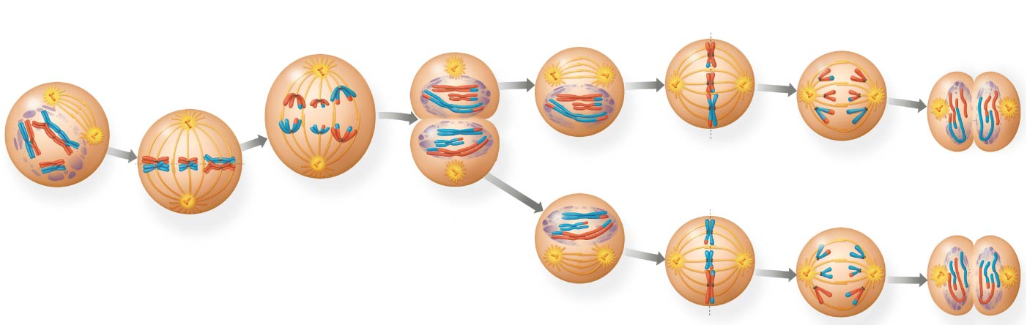
1.Duplicatie van complete chromosomen
Door een fout tijdens de meiose (productie van gameten)
Zoals het hoort te gaan tijdens de meiose …
Homologe chromosomen uit elkaar
Zuster chromatides uit elkaar
Notes:
In de S fase (in de celcyslus) repliceert al het DNA, zodat er van elk chromosoom 2 (identieke) zusterchromatides worden gevormd. Van elk chromosoom heeft elke cel 2 homologe kopieën (1 geërfd van de vader en 1 van de moeder). Bij meiose 1 gaan de homologe chromosomen uit elkaar (dit is de reductiedeling, halvering van informatie) en in meiose II gaat de zusterchromatides uit elkaar. In beide stappen kan een fout in verdeling optreden (een non-disjunctie), wat kan leiden tot polyploiditeit.
Polyploïditeit: van 1 chromosoom zijn meerdere kopieën aanwezig. 1 zorgt voor de juiste eiwitten, de andere mag gemuteerd worden.
(Fig 13.12 boek)

Slide 6
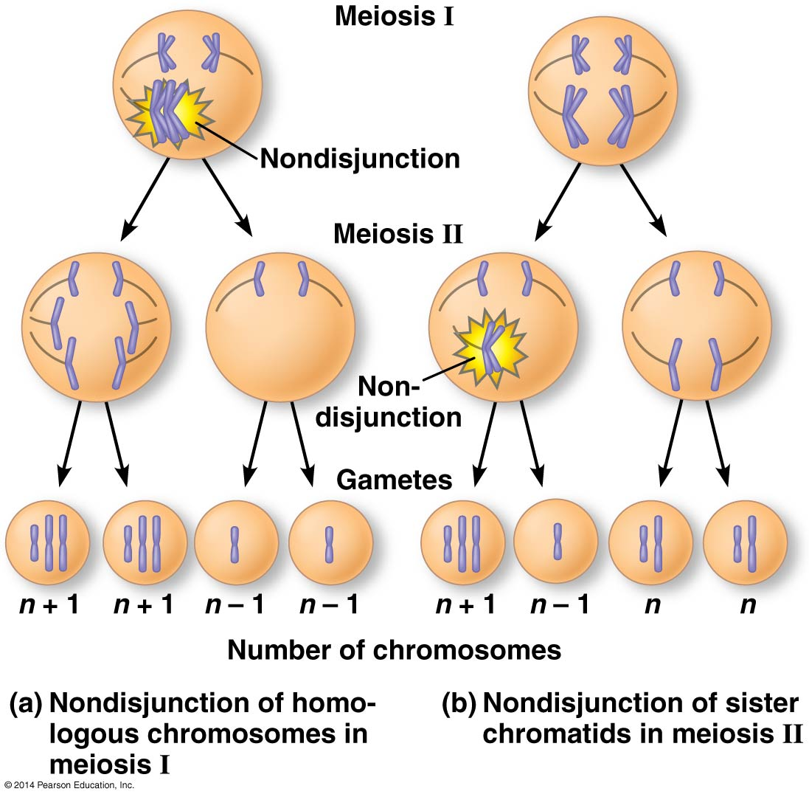
1.Duplicatie van complete chromosomen
Door een fout tijdens de meiose → nondisjunction
Een fout in meiose waarbij homologe chromosomen (in meiose I) of zusterchromatides (in meiose II) niet van elkaar scheiden
Bijv. Down syndroom: (= trisomie 21)
polyploïditeit kan soms wellicht gunstig zijn → evolutie
Notes:
Gunstige effecten door polyploiditeit is meestal alleen bij planten het geval

Slide 7
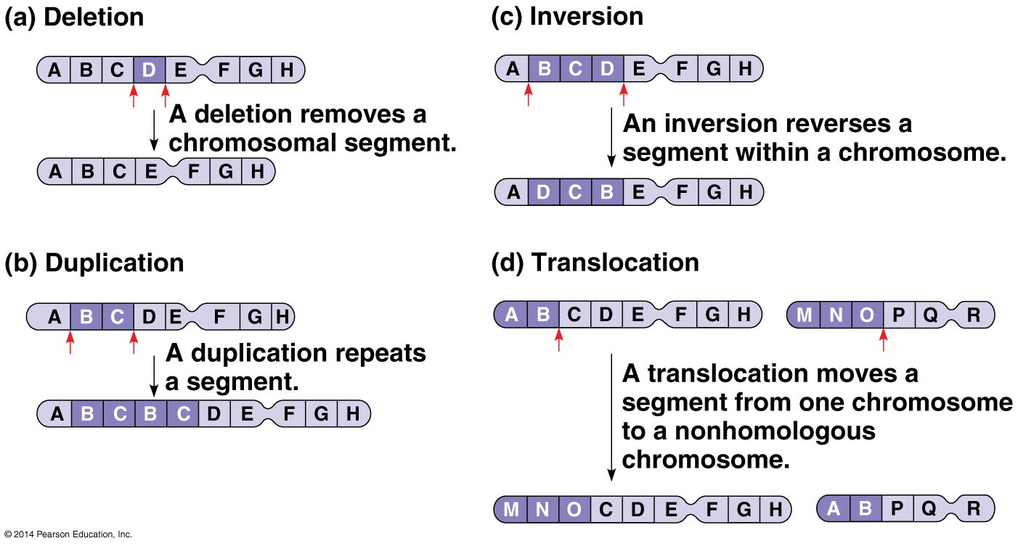
2.Veranderingen in chromosoom structuur Door een deletie, duplicatie, inversie of translocatie

Slide 8
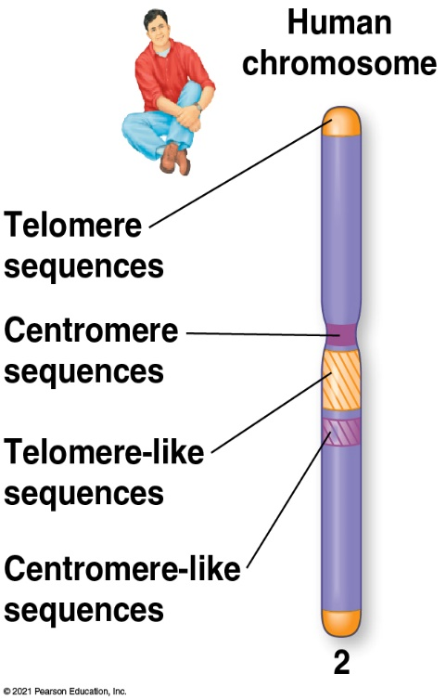

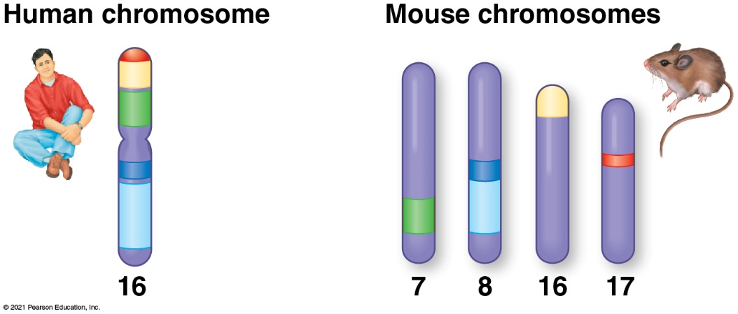
2.Veranderingen in chromosoom structuur
→ Fuseren van (delen van) chromosomen.
→ Ontstaan van verschillende soorten vanuit dezelfde voorouder.
Bestuderen van deze chromosomale herschikkingen in vele soorten leidt tot reconstructie van de evolutionaire stamboom (geschiedenis)
Deze duplicaties, inversies, translocaties hebben een breekpunt nodig → recombinatie ‘hot spots’ werden bepaald → sommige hiervan zijn ook ziekte-gerelateerd.
Notes:
Bij de mens zijn uit een vroege voorouder 2 chromosomen gefuseerd tot 1 (chromosoom 2)

Slide 9
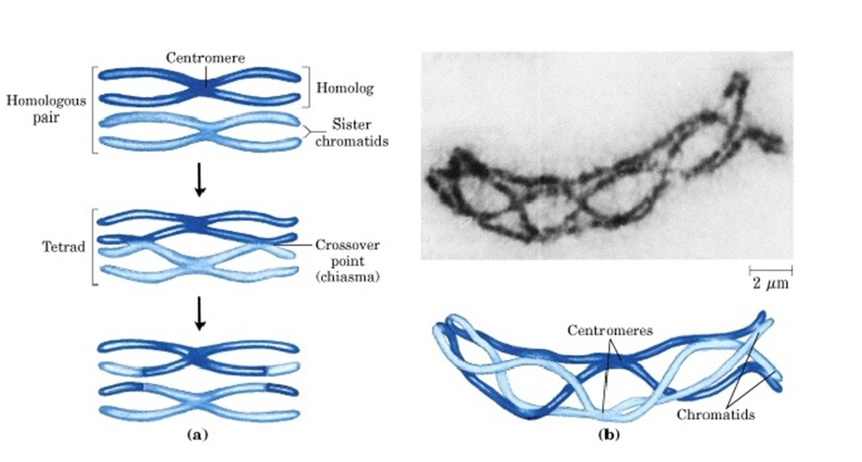
3. Duplicatie en mutaties van DNA gebieden ter grootte van genen -> Hoe?
Door een crossing-over (homologe recombinatie) die niet correct verloopt
Hieronder een correcte crossing-over (in Profase I van meiose)

Slide 10
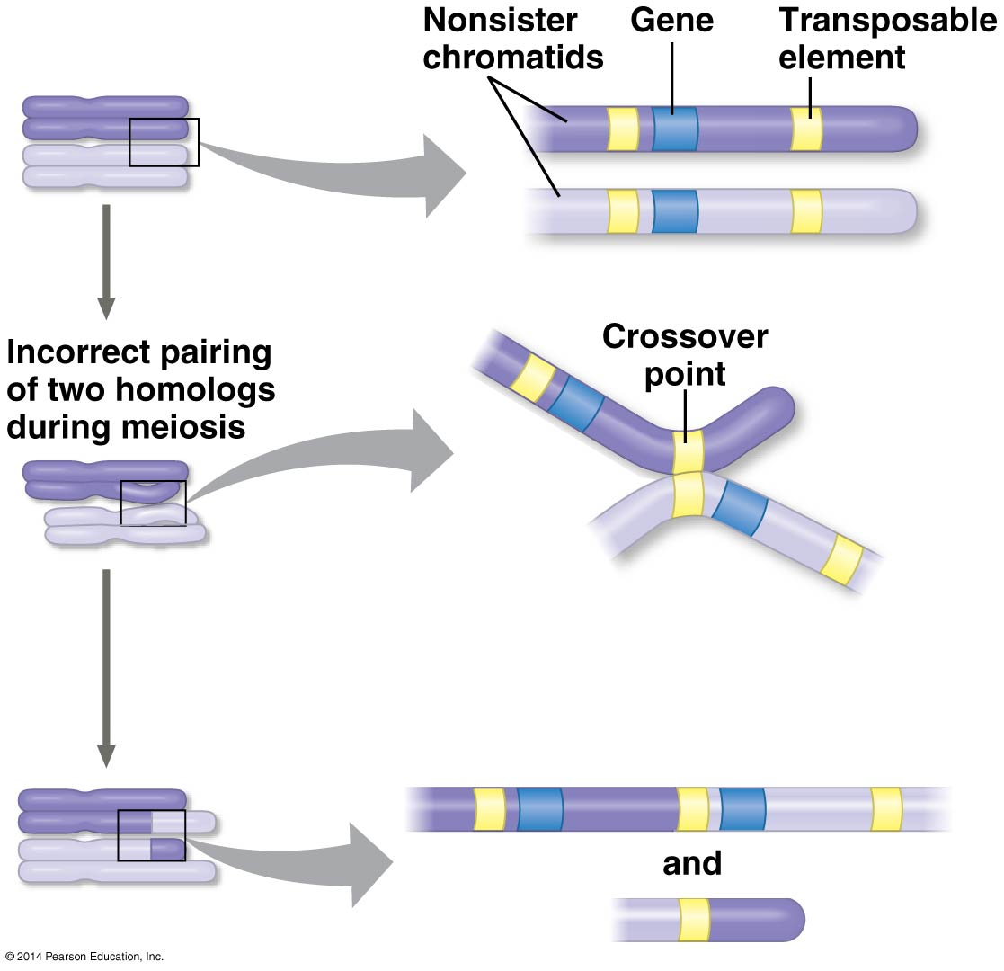
3. Duplicatie en mutaties van DNA gebieden ter grootte van genen -> Hoe?
Bv. door een crossing-
over die niet
correct verloopt
Resultaat hier:
Duplicatie in
de een en deletie
in de ander

Slide 11
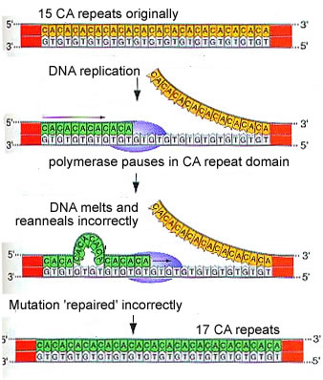
3. Duplicatie en mutaties van DNA gebieden ter grootte van genen -> Hoe?
Bv. door ‘slippen’
tijdens replicatie
Vaak bij korte repeats
Hier wordt gebruik
van gemaakt bij
STR analyses.
(STR = Short
Tandem Repeats)
http://virtuallaboratory.colorado.edu/Biofundamentals-web/lectureNotes-Revision/Topic3-4_Mutation.htm

Slide 12
3. Duplicatie en mutaties van DNA gebieden ter grootte van genen –> Evolutionair Principe
Voorouder
Gen X
Duplicatie
Gen X
Gen X
Gen X
Divergentie
Gen X1
Het ene gen blijft hetzelfde, terwijl de kopie muteert.
Er kunnen nieuwe functies ontstaan.

Slide 13
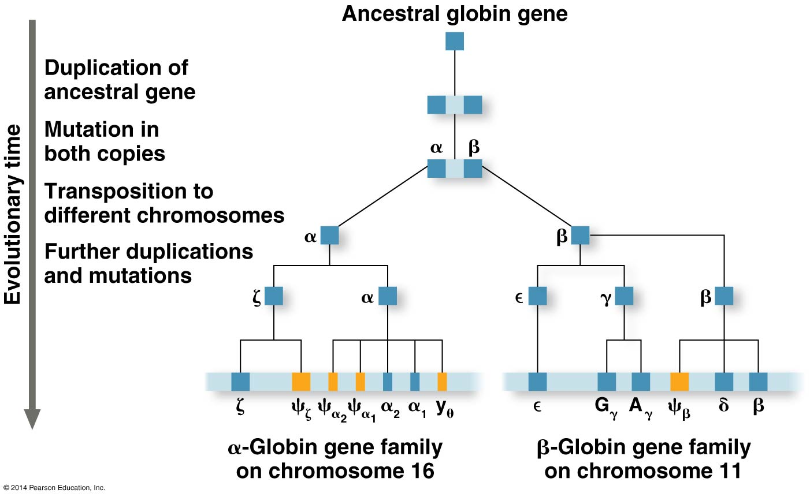
3. Duplicatie en mutaties van DNA gebieden ter grootte van genen – voorbeeld globine
In dit geval (globine): Nieuwe functie lijkt op de oude functie

Slide 14
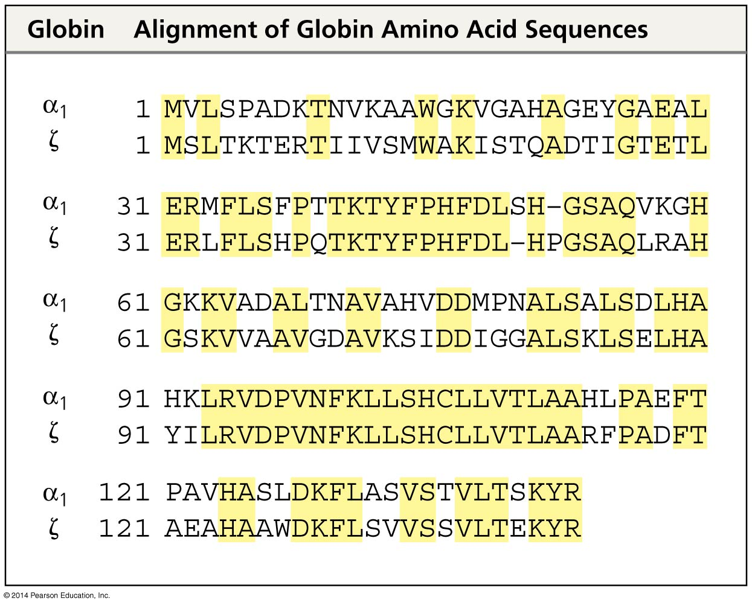
3. Duplicatie en mutaties van DNA gebieden ter grootte van genen – voorbeeld globine
Verschillend, maar toch familie;
zelfde functie, maar op ander moment in de ontwikkeling actief

Slide 15
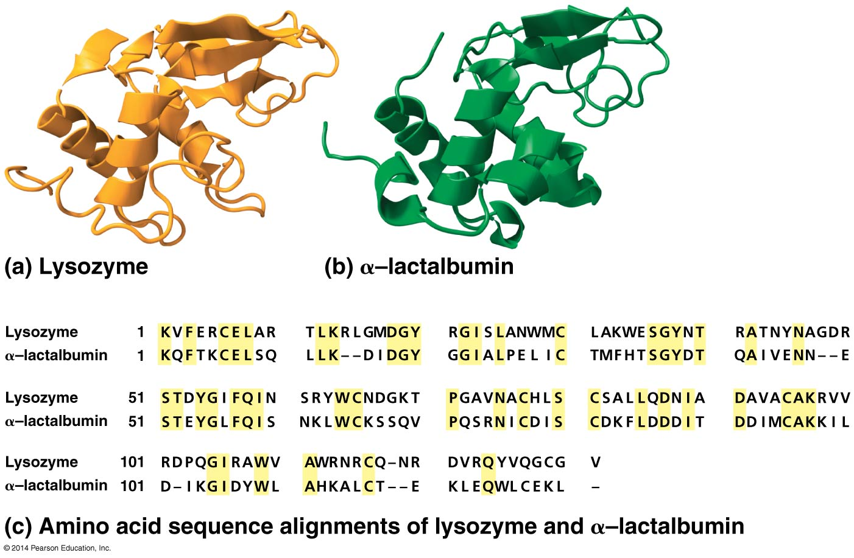
3. Duplicatie en mutaties van DNA gebieden ter grootte van genen – voorbeeld lysozym
Lysozym → α-lactalbumin
Vergelijkbare structuur en aminozuursequentie.
Lysozym:
- Afbraak celwand
- Zoogdieren en
vogels
α-lactalbumin:
- Melkproductie
- Zoogdieren
In dit geval: Nieuwe functie!

Slide 16
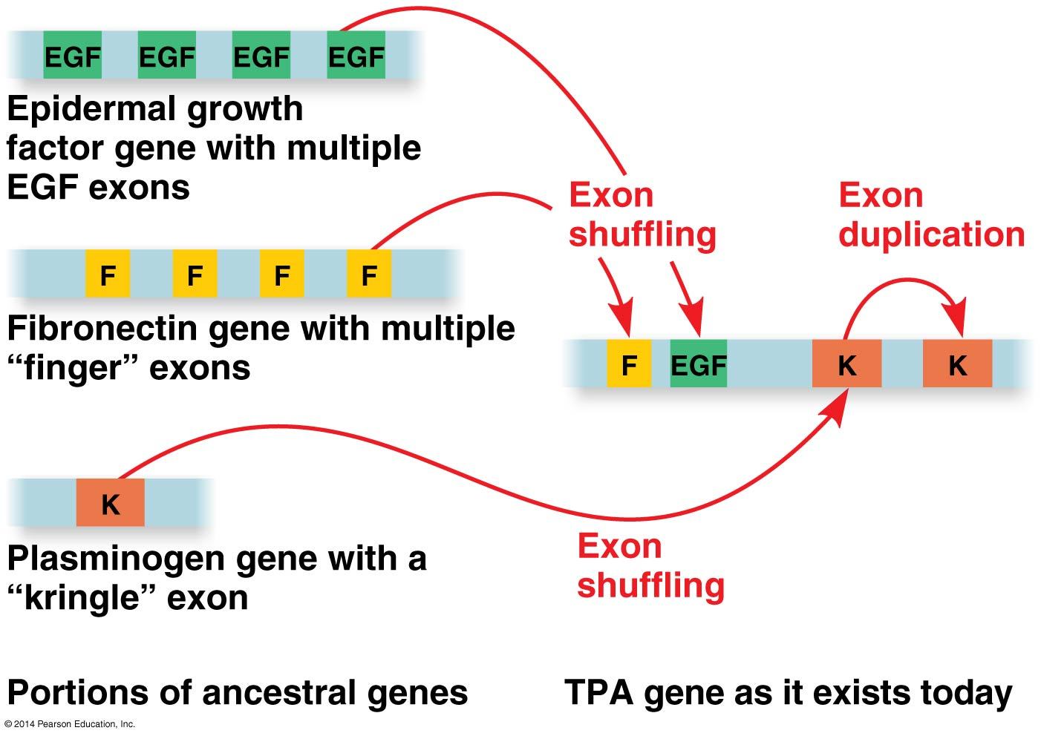
4. Herindeling delen van genen
Exon shuffling: verschillende exonen combineren
Exon duplicatie: verdubbeling exonen
Evolutie van een
nieuw gen door
exon shuffling
TPA betrokken bij
bloedstolling
Notes:
TPA: bloedstolling (tissue plasminogen activator)
Herhaling domein: b.v. collageen, heeft eindeloze herhaling van bep. domein (dus exon). Daardoor vezels.
Ook zijde (Gly-Ala-Gly-Ala), 80 %, zo lange vezels vormen i.p.v. globulair.
Introns geven meer ruimte voor shuffling.

Slide 17
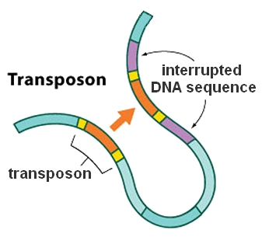
5. Transposons en genoom evolutie
Zie ook eerder dit Hoofdstuk:
Door identieke of homologe transposons meer recombinatie mogelijk tussen homologe gebieden.
Vaak schadelijk, soms voordelig.
Transposon komt in een gen terecht
Verstoring transcriptie
Verstoring eiwit
Meeste transposons zijn echter (gelukkig) gesilenced door DNA-methylatie
http://www.tomatonews.com/en/jumping-genes-a-way-to-comply-with-gmo-regulations_2_853.html

Slide 18
§20.5 Duplicatie, herschikking en mutaties van DNA dragen bij aan genoom evolutie
Vroege levensvormen hadden een minimum aantal genen → extra kopieën van (delen van het) genoom → creëert diversiteit → evolutie
Voorbeelden:
Duplicatie van complete chromosomen → polyploiditeit
Verandering van chromosoom structuur, chromosoom herschikking
Duplicatie en mutaties van DNA gebieden ter grootte van genen
Herindelen delen van genen (exon)
Hoe transposons bijdragen aan genoom evolutie

Slide 19
Leerdoelen hoofdstuk 20
Uitleggen wat een genoom is en welke eigenschappen het bezit.
Uitleggen hoe genoomdata verkregen wordt en hoe het wordt gebruikt in onderzoek.
Beschrijven uit welke DNA elementen het menselijk genoom is opgebouwd.
Genoomevolutie uitleggen en de rol van verschillende DNA elementen hierin.

Slide 20
Pauze: 5 minuten

Slide 21
Quiz en puzzel Hoofdstuk 20
Ga naar: join.nearpod.com
Code: U7SAY

Slide 22
Totaal 7 MC-vragen en 1 puzzel
Vraag 1:
Why might the cricket (‘krekel’) genome have eleven times as many base pairs as that of Drosophila melanogaster?
A. Crickets have higher gene density.
B. Drosophila are more complex organisms.
C. Crickets must have more noncoding DNA.
D. Crickets must make many more proteins.
C
Notes:
C

Slide 23
Vraag 2:
Biologists now routinely test for homology between genes in different species. If genes are determined to be homologous, how are they related to each other?
A. by descent from a common ancestor
B. because of convergent evolution
C. by chance mutations D. in function but not structure
A
Notes:
A

Slide 24
Vraag 3:
Most of the human genome is made up of…
A. introns.
B. repeats of DNA sections.
C. nonrepeated noncoding DNA.
D. promoters and regulatory sequences such as enhancers.
B
Notes:
B

Slide 25
Vraag 4:
How do transposable elements and short tandem repeats (STRs) differ?
STRs occur within exons, transposable elements occur within introns.
STRs occur within introns, transposable elements occur within exons.
STRs make up a small part of a given genome while transposable elements often make up larger parts of a given genome.
The repeated unit in STRs is much larger than the repeated unit of transposable elements.
C
Notes:
C

Slide 26
Vraag 5:
Which of the following statements correctly describes a characteristic of a multigene family?
A. Multiple genes whose products must be coordinately expressed.
B. Genes whose sequences are very similar and that probably arose by duplication.
C. A gene whose exons can be spliced in a number of different ways.
D. A highly conserved gene found in a number of different species.
B
Notes:
B

Slide 27
Vraag 6:
Mistakes in recombination can produce all of the following except…
translocations
transposons
deletions
duplications
B
Notes:
B

Slide 28
Vraag 7:
If gene 1 has exons 1A-1B-1C-1D and gene 2 has exons 2A-2B-2C-2D, what process could give rise to a gene with exons 1A-2A-1B-1C-1D?
exon deletion
exon duplication
exon shuffling
exon inversion
C
Notes:
C

Slide 29
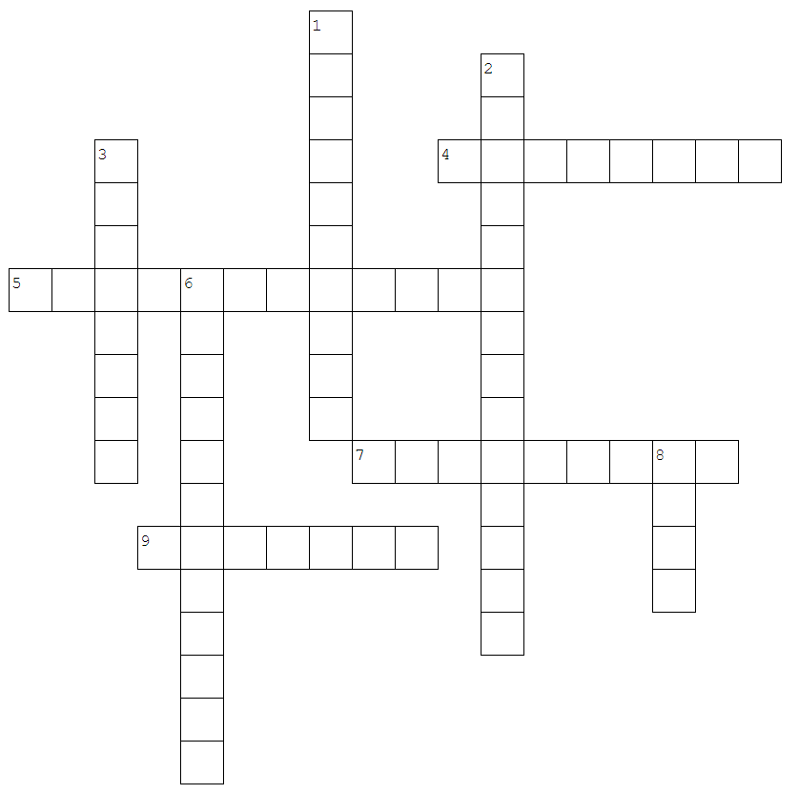
Puzzel – Hoofdstuk 20
Horizontaal
4. Een verandering in chromosoomstructuur, waarbij een stuk chromosoom is omgedraaid
5. Het sequencen van het DNA van een groep verschillende organismen uit 1 omgeving
7. In ncDNA staan nc voor ….?
9. De sequencing strategie die Craig Venter gebruikte om het humane genoom te sequencen
Verticaal
1. Genetisch materiaal dat zichzelf kan verplaatsen
2. Een fout tijdens de meiose waarbij chromosomen niet evenredig worden verdeeld
3. Identieke of bijna identieke genen vaak tot dezelfde ….. familie
6. Hoeveel genen er in een bepaalde hoeveelheid nucleotides zitten
8. Het online Amerikaanse platform waar je o.a. sequence-data en BLAST tools kunt vinden
b)
d)
a)
c)
e)
f)
g)
h)
a) b) c) d) e) f) g) h)
Vul de letters in de vakjes a) t/m h) in, welk woord krijg je dan?
Stuur je antwoord in een privé-chat naar de moderator (naar mij dus)
https://www.woordzoekers.org/kruiswoordpuzzel-maken

Slide 30
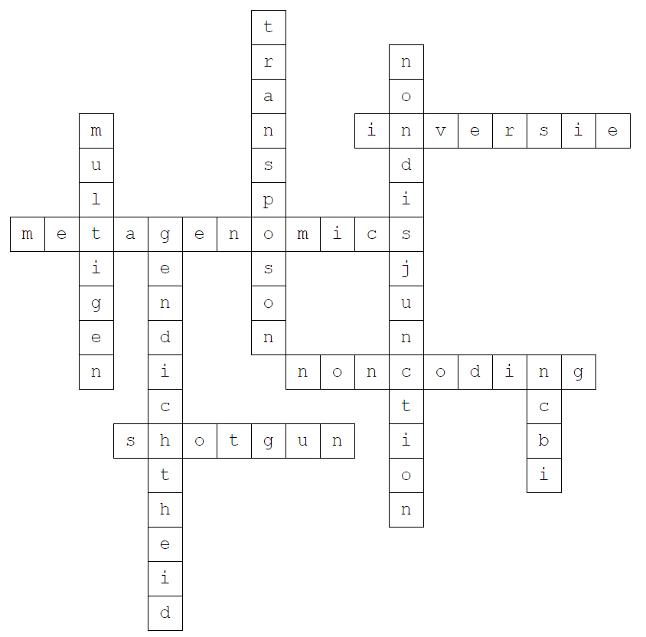
Puzzel – Hoofdstuk 20 Oplossing
Horizontaal
4. Een verandering in chromosoomstructuur, waarbij een stuk chromosoom is omgedraaid
5. Het sequencen van het DNA van een groep verschillende organismen uit 1 omgeving
7. In ncDNA staan nc voor ….?
9. De sequencing strategie die Craig Venter gebruikte om het humane genoom te sequencen
Verticaal
1. Genetisch materiaal dat zichzelf kan verplaatsen
2. Een fout tijdens de meiose waarbij chromosomen niet evenredig worden verdeeld
3. Identieke of bijna identieke genen vaak tot dezelfde ….. familie
6. Hoeveel genen er in een bepaalde hoeveelheid nucleotides zitten
8. Het online Amerikaanse platform waar je o.a. sequence-data en BLAST tools kunt vinden
Oplossing:
E v o l u t i e

